Slide 1
Block Opto interrupt sensor

Slide 2
Linh kiện: Moc7811 opto isolator kết hợp với BJT BC547.
Mô tả: Cảm biến cách ly này đơn giản là dùng để xác định góc tham chiếu 0 độ, từ đó xác định số vòng quay hoặc điều chỉnh hướng quay cùng chiều hoặc ngược chiều kim đồng hồ.
Cấu trúc linh kiện:
Đầu vào là một led hay đúng hơn là khối diode.
Đầu ra là một photo bipolar junction transisotr ( Photo BJT).
Mã linh kiện proteus: opto isolator.

Slide 3
Nguyên lý hoạt động của opto isolator: Diode đầu vào luôn phát sáng, ở giữa diode và photo bjt có khoảng trống. Nếu khoảng trống này được lấp đầy bằng lớp ngăn cách thì ánh sáng sẽ không tiếp xúc được với BJT. Ngược lại, ánh sáng sẽ tiếp xúc và kích hoạt BJT. Điện thế tại cực collector là output voltage.
Khi photo BJT nhận được ánh sáng: Các hạt photo mang năng lượng sẽ truyền năng lượng cho các phân tử trong P_N junction giữa Base và Collector, từ đó tách thành các hạt dẫn tạo dòng điện → BJT dẫn điện. Nhận xét: giá trị điện thế tại Base sẽ nhỏ hơn Vbe_on nên BJT hoạt động gần như là cut-off nên giữa cực Collectr và Emitter sẽ có điện trở khá lớn (Dòng I khá nhỏ) nên điện thế tại Collector sẽ gần như bằng Emiiter, sẽ gần như 0 nếu Emitter nối gnd.
Khi photo BJT không nhận được ánh sáng: BJT sẽ không có dòng dẫn → Điện thế tại Collector sẽ tăng do đẳng thế từ nguồn Vcc truyền đến cực này.

Slide 4
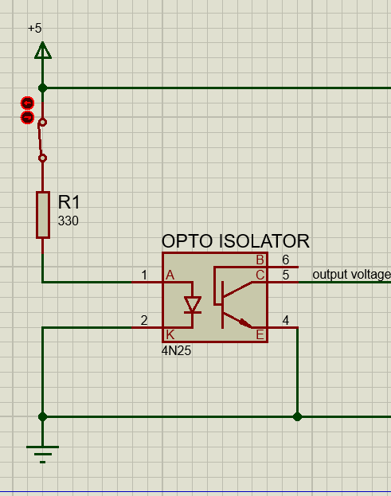
Mô phỏng kết nối Opto isolator

Slide 5
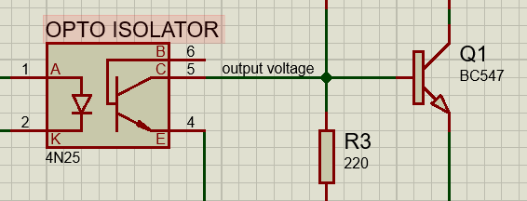
Nguyên lý hoạt động của BJT BC547: Do cấu trúc cực Base sẽ được connect với cực collector của photo bjt nên cấu trúc hoạt động sẽ dựa trên ouput voltage vừa rồi. Output voltage là cực Collector của BJT 547.
Vb=Vc photo=0 nên Vbe < Vbe_on, kết quả BJT không dẫn, điện thế tại output sẽ là Vcc.
Vb=Vc photo=1 hoặc giá trị lớn hơn (photo không nhận ánh sáng) > Vbe_on, kết quả BJT dẫn nên điện thế tại output voltage gần như bằng điện thế cực Emitter là 0 do nối gnd.
Kết nối opto isolator và BJT 547

Slide 6
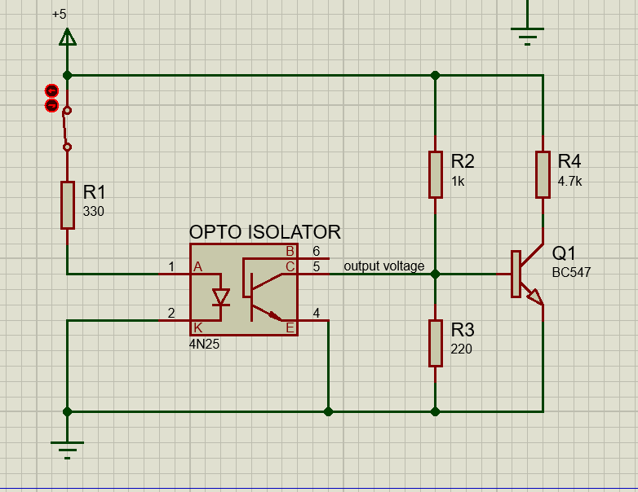
Sơ đồ toàn mạch

Slide 7
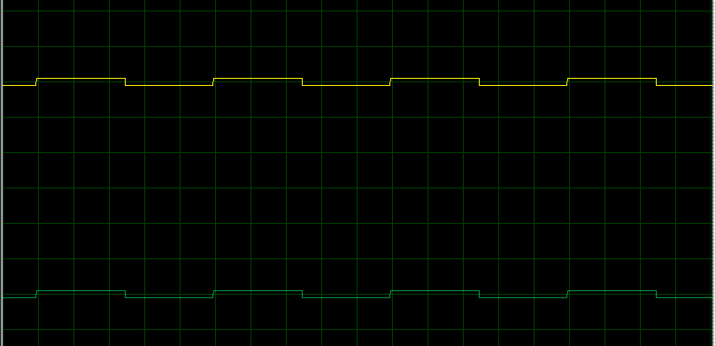
Kết quả mô phỏng cho thấy khi nguồn được cấp cho diode hay diode phát sáng thì ngõ ra là high và ngược lại. Lưu ý rằng đây chỉ là mô phỏng hiện tượng có lớp ngăn cách ánh sáng tương đương diode không hoạt động. Thực tế, diode luôn phát sáng.
Kết quả mô phỏng với đầu vào là xung vuông màu vàng và ngõ ra là xung màu xanh lá

Slide 8
Block Sensor Interfacing Circuit

Slide 9
Chức năng: Cụ thể thì đây không phải linh kiện mà là khối code dùng để xử lý các tín hiệu analog và chuyển thành digital. Sau đó gửi qua PC bằng giao tiếp UART.
Cụ thể thì trên schematic không có khối thực thi chức năng này nên có thể dựa trên code mẫu hoạt động.

